Slide 1
Introduction to Morphology
這裡指的非生物學上的形態學，而是數學上的形態學
使用多變的遮罩來達到改變偵測結果的一種方式，主要行為分為
侵蝕(Erosion)
膨脹(Dilation)
斷開(Opening)
閉合(Closing)
應用大多假設為二值化影像(Binary image)，由二值化影像開始後續處理。
若非二值化影像
侵蝕=最小化濾波器(Minimum Filter)
膨脹=最大化濾波器(Maximum Filter)

Slide 2
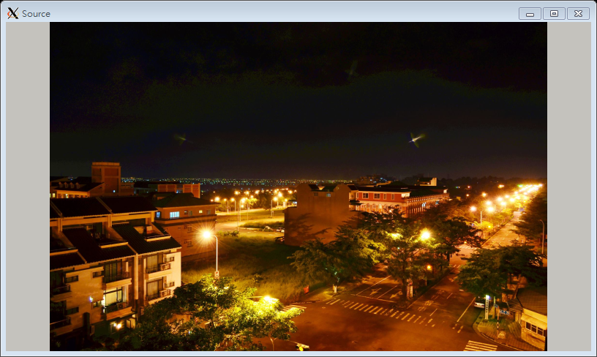
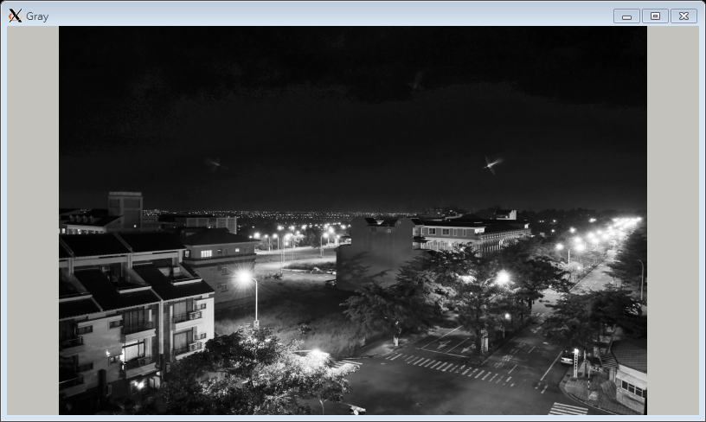
Gray Image
彩色影像儲存方式為每個pixel由RGB三原色固定排列組成
灰階影像的pixel值則是由用RGB經過經驗權重得出，算式如下
Gray = 0.299 * Red + 0.587 * Green + 0.114 * Blue
得到的灰階值放回每個pixel值裡面的RGB位置，即可呈現灰階圖

Slide 3
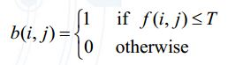
Binary Image
二值化的動作是利用 pixel-by-pixel operation 把一張灰階圖（gray image）變成一張「只有黑、白」二值的圖
假定原來的灰階圖為 F，其中任何一個像素 f(i, j)的亮度值都是介於 [0, 255]
此外再假定二值化的過程用的 threshold 為T，且二值化以後的影像為b(i, j) 。則實際的二值化運算是
二值化有時會被用來作為 segmentation（分離物件）的工具。

Slide 4
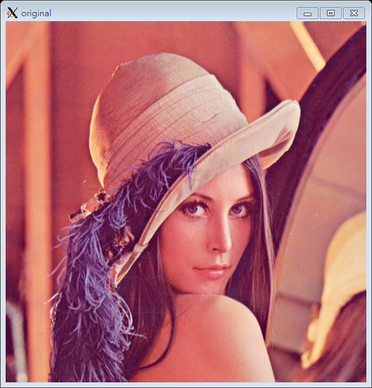
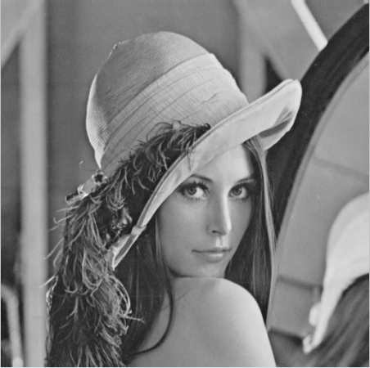
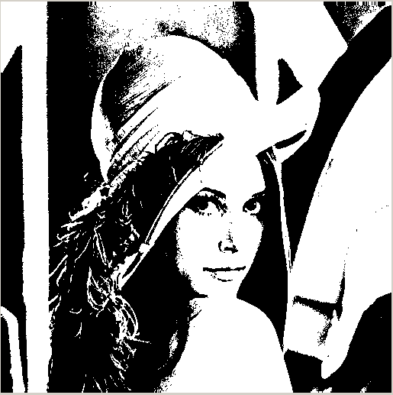
Binary Image
下圖中，Lena和背景就相當程度地被區隔開來了
Color image
Gray image
Binary image

Slide 5
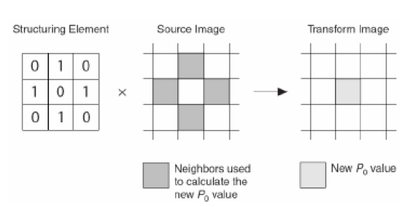
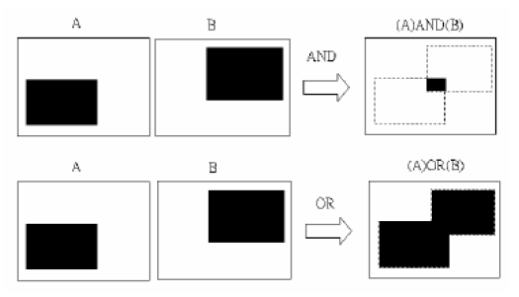
Concept of Morphology Logic
Structuring Element表示成0 或1 的矩陣，在整個影像區域內平移，如下圖所示，將一個3*3 矩陣的Structuring Element與二值化影像(Source Image)作重疊，將 Structuring Element的像素值與Source Image的像素去做運算

Slide 6
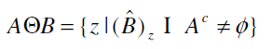
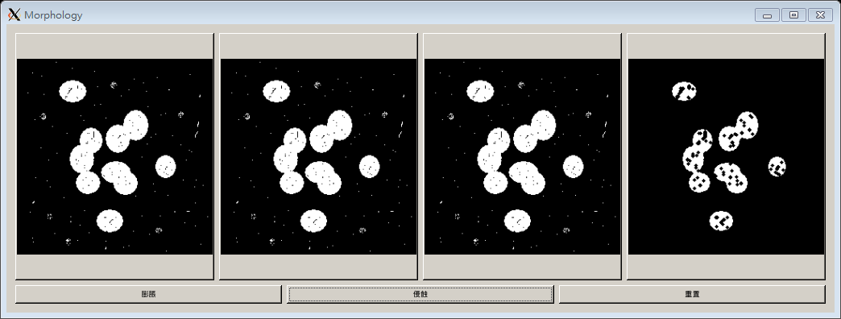
Erosion
侵蝕目的為減少原先資料的一種方式
透過侵蝕的演算法可將雜訊侵蝕掉，如下圖左周圍的雜訊
對於Z²中的集合A和B，A被B侵蝕記為AϴB，定義為

Slide 7
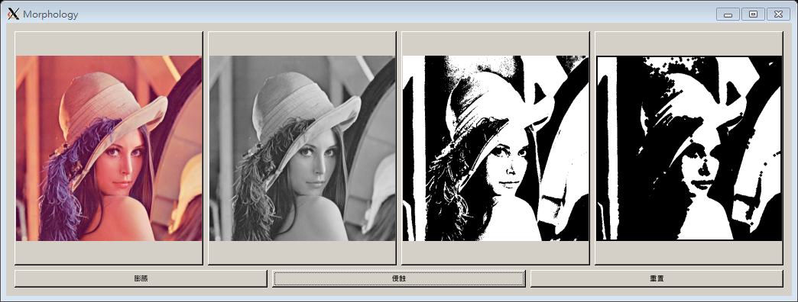
Erosion
Source Gray Binary Result

Slide 8
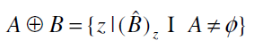
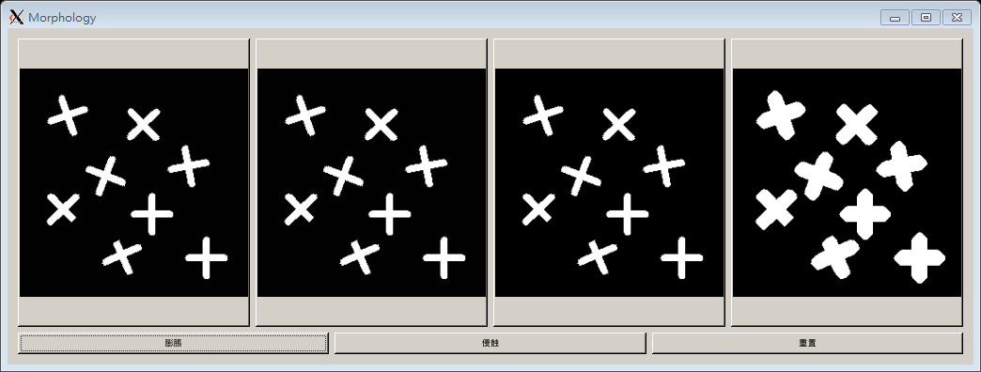
Dilation
膨脹亦稱為擴張、融合，侵蝕的相反
對於邊界偵測後結果作增強
對於Z²中的集合A和B，A藉由B的膨脹記為A B，定義為

Slide 9
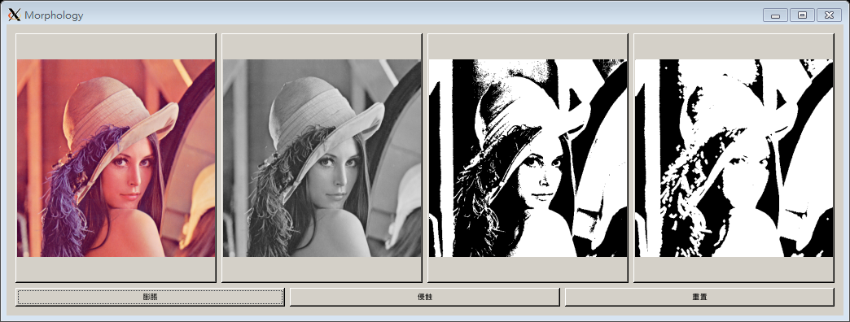
Dilation
Source Gray Binary Result

Slide 10
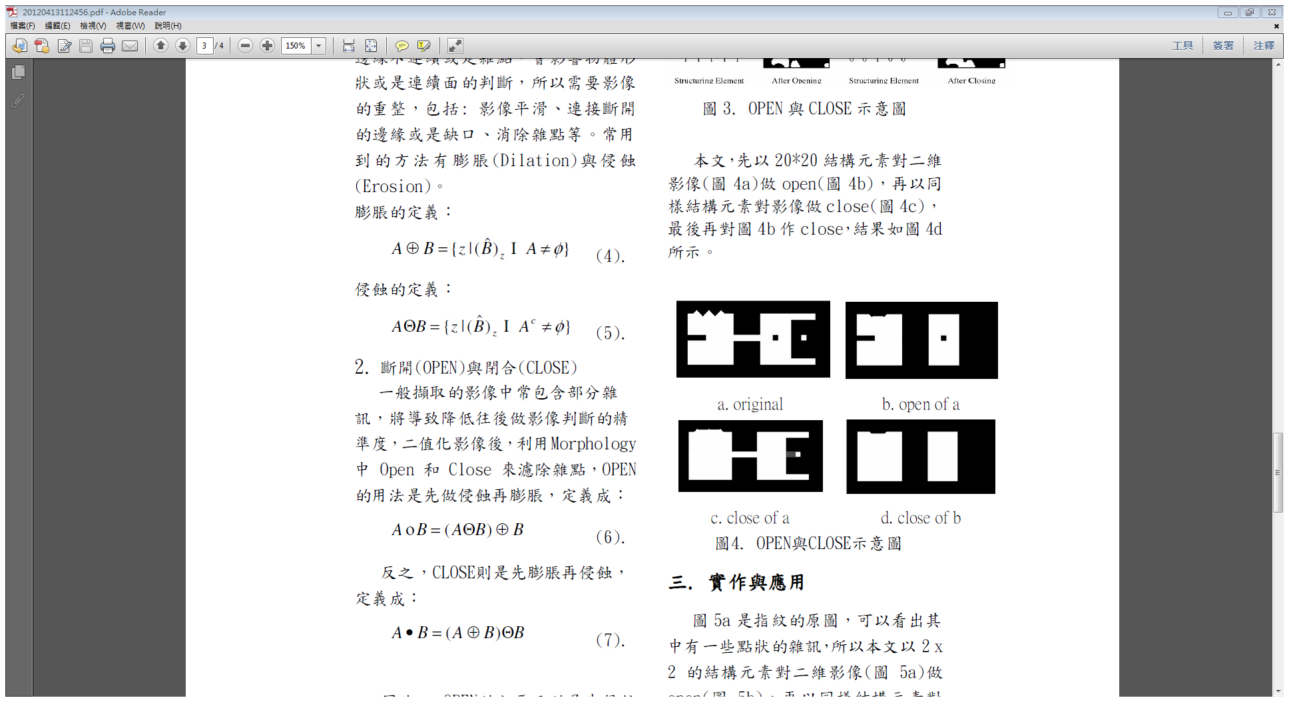
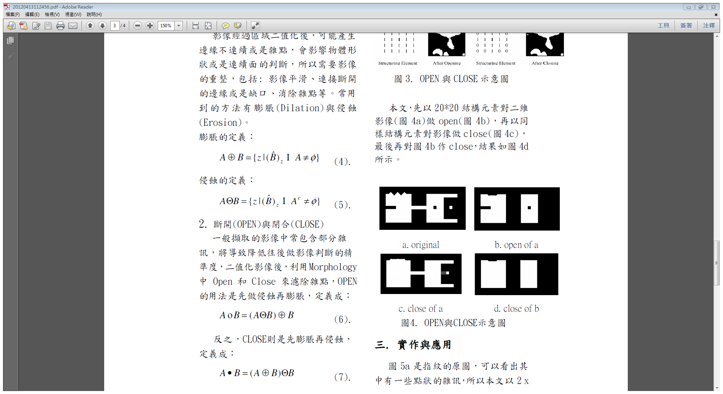
Opening and Closing
斷開與閉合，就是二值化影像透過侵食或膨脹做改善後，發現補償或刪除動作做的太多，而做的調整輸出的結果。
斷開行為即是，先做侵蝕再膨脹，定義為：
閉合行為則是，先做膨脹再侵蝕，定義為：

Slide 11
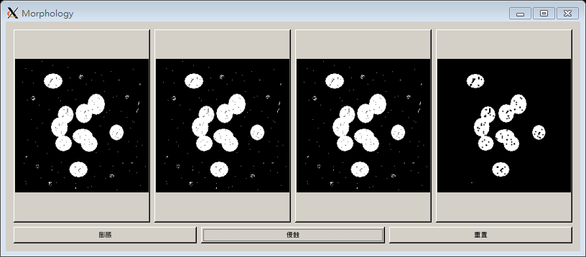
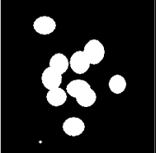
Opening and Closing
0 | 1 | 0
1 | 1 | 1
0 | 1 | 0
以3*3十字遮罩(如右圖)進行斷開行為
Example: 先做侵蝕去雜訊，再做膨脹增強形狀長回原形(斷開opening)
Erosion
Dilation

